Slide 1

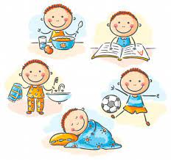



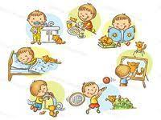

Pirömer Mahallesi
90561 Sokak No1/A
Ereğli/Konya
ÖZ BAKIM
BECERİLERİ
(ÖĞRENCİLERE YÖNELİK)
dumlupinarortaokuluu
0332 713 11 78
http://ereglidumlupinar.meb.k12.tr

Slide 2
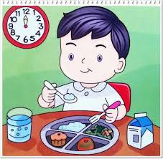
ÖZ BAKIM BECERİLERİ
Herkesin kendi sağlığını korumayı öğrenmesi ve bunu alışkanlık haline getirmesi gerekir. Çocukluk döneminden itibaren her bireyin sağlığını korumasında sağlıklı yaşam becerilerini bilmesi önemlidir.
Öz Bakım Becerileri dediğimiz kişisel bakım becerilerine sahip olmak için; hastalıklardan korunma yollarını, sağlıklı beslenme yollarını ve kişisel temizlikte dikkat edilmesi gereken unsurları bilmemiz gerekir.

Slide 3
ÖZ BAKIM BECERİLERİ
Öz Bakım (Kişisel Bakım) becerilerini yerine getirebilmek için ‘Hastalıklardan Korunma Yolları’nı bilmemiz gerekir.
Hastalıklardan Korunmak için;
Kötü alışkanlıklardan uzak dur.
Aşılarını yaptır.
Kirli havadan kendini koru.
-Mevsime uygun, sağlıklı kıyafetler giy.
-Vakit geçirdiğin ortama dikkat et.
Hareketli ve aktif ol.
Doğru besinlerden yeterince tüketmeye çalış.
Uyku düzenine özen göster.
-Temiz havanın bol bol keyfini çıkar.
-Duygularını tanı ve öfke ile başa çıkmayı öğren.
-Tüm yiyeceklerden yeterince
tüketmeye çalış.
-Yemek öğünlerini aksatma.(Kahvaltı, öğle yemeği ve akşam yemeği)
-Teneffüslerde sınıfta durmak
yerine bahçede ufak bir gezintiye çık.
Ev yemekleri tüketmeye özen göster.
Temizliğine dikkat et.

Slide 4
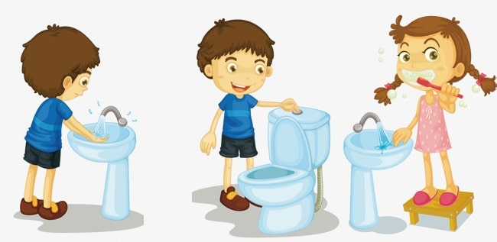
ÖZ BAKIM BECERİLERİ
Okulda Hastalıklardan Korunmak için;
-Tuvaletlerdeki musluklardan su içmemeye dikkat et.
-Tuvaletleri temiz kullan temiz olmadığında
görevlilere bilgi ver!
-Sıranı ve eşyalarını temiz tutmaya özen göster.
-Derslerde kullanılan araç gereçlerin temizlik ve bakımını yapmaya özen göster.
-Okuldaki alanların düzenli ve temiz tutulması konusunda üzerine düşen görevleri yerine getir!
-Okulda deprem, yangın gibi olağanüstü durumlara veya sağlık sorunlarına karşı alınan önlemleri öğrenmeye çalış.
-Okul etrafındaki seyyar satıcılarda açıkta satılan yiyeceklerden uzak durmaya dikkat et.

Slide 5
ÖZ BAKIM BECERİLERİ
Evde Evcil Hayvan Besliyorsak Hem Onun Sağlığını Hem Kendi Sağlığımızı Korumak için;
-Evini ve odanı mutlaka havalandır!
-Evcil hayvanının aşılarını yaptır!
- Evcil hayvanını düzenli olarak veteriner hekim kontrolüne götür!
- Evcil hayvanına sevgi göster.
-Evcil hayvanının dışkı kutusunu temiz tut!
-Evcil hayvanının egzersiz ve bakım ihtiyaçlarını gider!
-Evcil hayvanının karşı sorumluluklarını
yerine getir!

Slide 6
ÖZ BAKIM BECERİLERİ
Öz Bakım (Kişisel Bakım) becerilerini yerine getirebilmek için ‘Sağlıklı Beslenme Yolları’nı bilmemiz gerekir.
Sağlıklı Beslenmek için;
-Meyve ve sebzeleri yemeden önce yıkamaya dikkat et.
-Günde 3 öğün beslenmeye özen göster.
Önemli olan karnının doyması değil, doğru besinleri almaktır. Bunu hep aklında tut.
-Dışarıdaki yemekler yerine evde pişen
yemekleri tercih et.
-Çikolata, şeker gibi yapay gıdalar yerine meyve, sebze gibi doğal gıdalar ye.
-Açıkta satılan, paketli olmayan ürünleri tercih etmemeye çalış.
-Yemek seçmemeye özen göster. Sofraya konulan her yemekten tatmaya çalış.
-İçerisinde gıda boyası, çok fazla şeker ve koruyucu maddeler bulunan gıdalardan mümkün olduğunca kaçınmaya çalış.

Slide 7
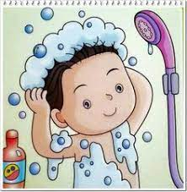
ÖZ BAKIM BECERİLERİ
Kişisel temizliğe özen göstermek; vücudu, sağlığa zarar verebilecek dış etkenlerden korumak açısından çok önemlidir.
Özellikle gerektiğinde ellerin düzgün bir şekilde sabunla yıkanması ve tuvalet sonrası temizlik sağlık açısından büyük önem taşır.
Sağlıklı yaşamak için beslenmeye dikkat ettiğimiz kadar kendi temizliğimize de dikkat etmeliyiz.
Çünkü temiz olduğumuz sürece mikroplar vücudumuza ulaşıp bizi hasta edemez.

Slide 8
ÖZ BAKIM BECERİLERİ
Kişisel Temizlik İçin Yapmamız Gerekenler;
Yemekten önce ve sonra, sokaktan ve okuldan geldikten sonra ve tuvaletten çıkınca elimizi yıkayalım. Böylece mikroplardan kurtulalım.
Yemekten sonra tabi ki dişlerimizi fırçalayalım, pırıl pırıl olsun.
Çocuklar olarak çok koşup çok terliyoruz. Bu nedenle bol bol banyo yapalım, mis gibi kokalım.

Slide 9
ÖZ BAKIM BECERİLERİ
Kişisel Temizlik İçin Yapmamız Gerekenler;
Dışarıdan eve gelince sabunla ayaklarımızı yıkayalım,
bırakalım dinlensinler.
Saçlarımızı temiz tutalım, tertemiz ve düzenli olalım.
Okuldan eve gelince hemen kıyafetlerimizi çıkaralım, bedenimiz rahat etsin.

Slide 10
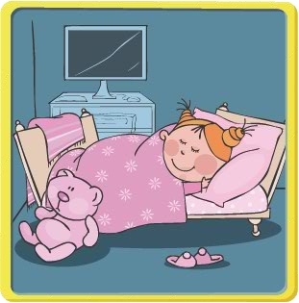
ÖZ BAKIM BECERİLERİ
Uyku, yemek-içmek kadar önemlidir. Uyku sayesinde bedenimiz dinlenir, zihnimiz yenilenir.
Çocuklar uyudukça büyürler.
Peki çocuklar ne kadar uyumalılar biliyor musunuz?
En az 10-12 saat.
Gereğinden az ya da çok uyumak sağlıklı değildir.
En sağlıklı olan erken uyuyup erken uyanmaktır.

Slide 11
ÖZ BAKIM BECERİLERİ
İyi Bir Uyku İçin;
Mümkün olduğunca karanlık bir ortamda uyuyalım.
Gün içerisinde bol fiziksel aktivite yapalım.
Gazlı ve şekerli içeceklerden uzak duralım.
Uykudan kısa bir süre önce yemek yememeye dikkat edelim.
Gece erkenden yatalım, sabah erkenden kalkalım.
Akşam yemeğinde hafif şeyler yemeye özen gösterelim.

